Slide 1


Algoritmos e Programação
Profª Elane Cristina da Rocha Cardoso Saraiva

Slide 2
Plano/programa da Disciplina
Ementa:
1. Algoritmos
2. Introdução à Lógica de Programação
3. Estruturas fundamentais de programação
2. Estruturas de controle de fluxo
Condicionais
De Repetição
3. Arranjos: Vetores, Matrizes e Conjuntos
4. Funções
5. Construção de Algoritmos e Programas

Slide 3
Plano/programa da Disciplina
Metodologia
1. Aulas expositivas (teórico-práticas).
2. Implementação prática dos programas propostos nas atividades aplicadas.
3. Apresentação de propostas de soluções das atividades aplicadas.

Slide 4
Plano/programa da Disciplina
Instrumentos de Avaliação:
Provas escritas
Provas práticas
Trabalhos individuais
Trabalhos em equipe
Apresentação de algoritmos e programas
Qualitativo (Participação, Assiduidade, Interesse, resolução de exercícios, comportamento...

Slide 5
Plano/programa da Disciplina

Slide 6
Atenção na Disciplina
Assuntos começam muito simples
Evoluem Exponencialmente
Um novo conhecimento depende do anterior
Assuntos ficam complexos

Slide 7
Para obter sucesso na disciplina
Conselhos:
PRATICAR BASTANTE
GRUPO DE ESTUDOS
MONITORIA

Slide 8
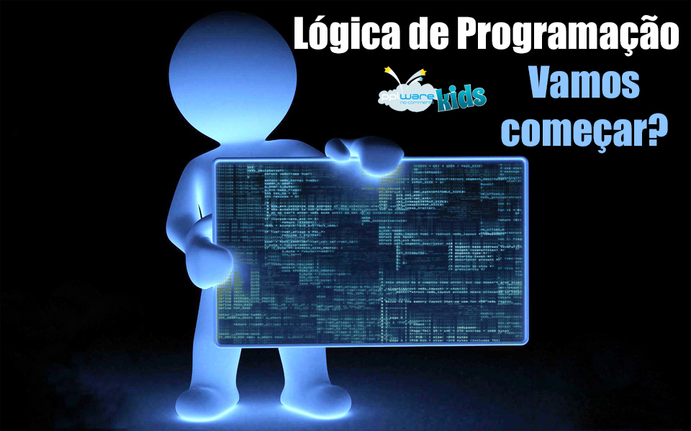
Introdução
Desenvolvendo Algoritmos
Fundamentos
– Caracteres Básicos
– Elementos Básicos
– Variáveis
– Operações de E/S
– Expressões
Pseudocódigo

Slide 9

Introdução
Lógica de Programação
– É a técnica de encadear pensamentos para atingir determinado objetivo.

Slide 10
Introdução
Sequência Lógica
– São passos executados até atingir um objetivo ou solução de um problema.
Instruções
– São um conjunto de regras ou normas definidas para a realização ou emprego de algo.
– Em informática, é o que indica a um computador uma ação elementar a executar.

Slide 11
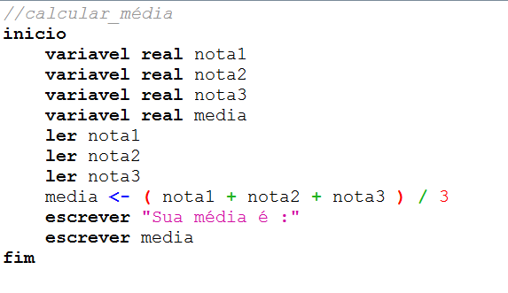
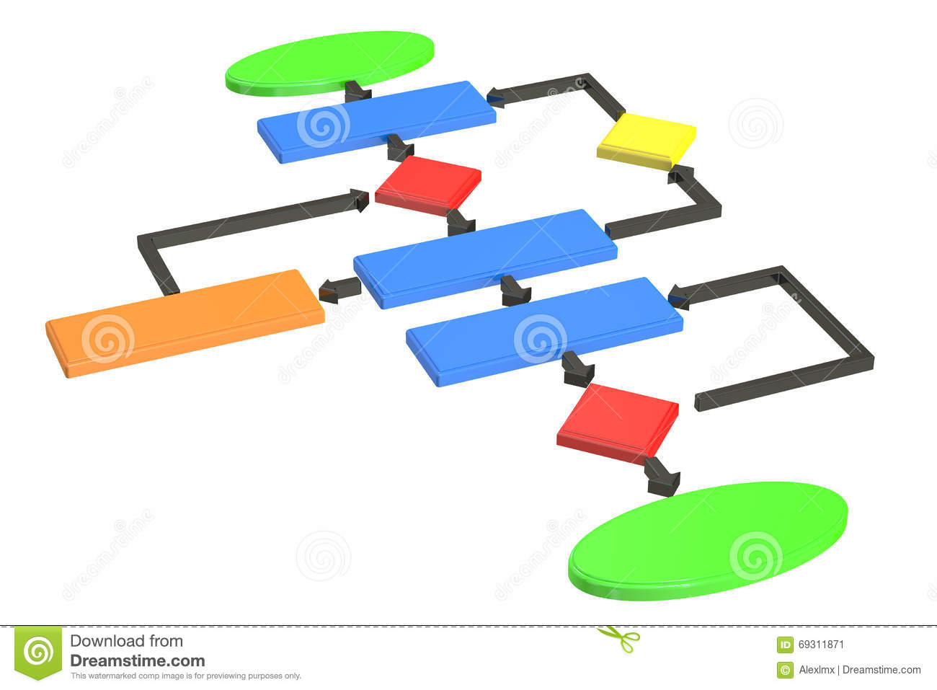
Introdução
Algoritmo
– É formalmente uma seqüência finita de passos que levam a execução de uma tarefa.

Slide 12
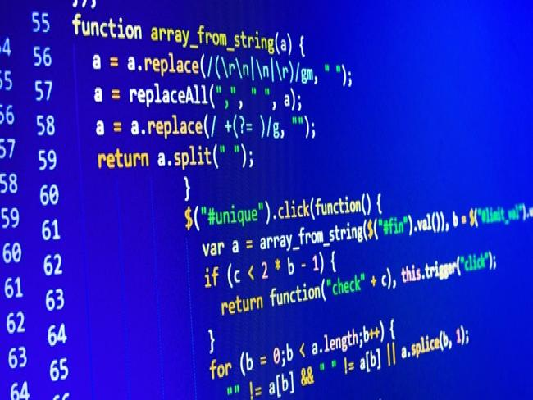
Introdução
Programas
- Algoritmos escritos numa linguagem de programação (Pascal, C, JAVA, Fortran, Visual Basic, etc) e que são interpretados e executados pelo computador.

Slide 13
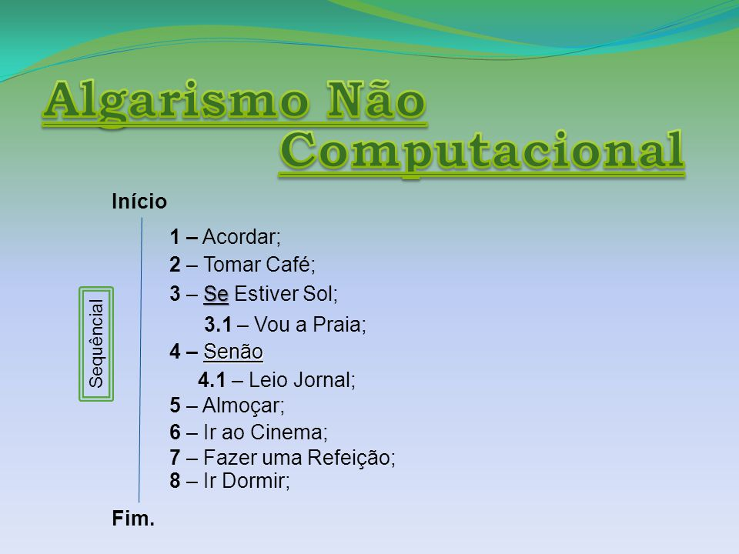
Algoritmos não Computacional
Um algoritmo não computacional é um algoritmo cuja sequência de passos, a princípio, não pode ser executada por um computador.

Slide 14
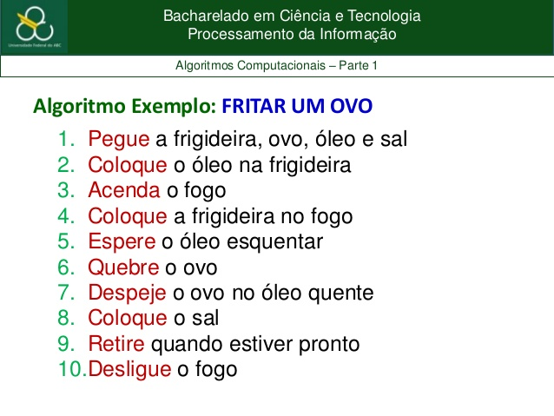
Algoritmos não Computacional

Slide 15
Segunda versão do algoritmo
Algoritmo para fritar um ovo
1. Retirar um ovo da geladeira
2. Colocar a frigideira no fogo
3. Colocar óleo
4. Esperar até o óleo ficar quente
5. Quebrar o ovo separando a casca
6. Colocar o conteúdo do ovo na frigideira
7. Esperar 3 minutos
8. Retirar o ovo da frigideira
9. Apagar o fogo

Slide 16
Algoritmos Computacionais
O computador, a princípio, não executa nada. Para que ele faça uma determinada tarefa - calcular uma folha de pagamento, por exemplo -, é necessário que ele execute um programa.
Um programa é um conjunto de instruções que indicam ao computador, passo a passo, o que ele tem que fazer.
Logo, um programa nada mais é do que um algoritmo computacional descrito em uma linguagem de programação.
Uma linguagem de programação contém os comandos que fazem o computador escrever algo na tela, realizar cálculos.

Slide 17



Problema
É uma situação a ser resolvida, ou seja, é a representação que um sistema cognitivo humano ou artificial constrói a partir de uma tarefa, antes mesmo de determinar o procedimento para resolvê-la.
PROBLEMA ➔ INSTRUMENTO ➔ SOLUÇÃO

Slide 18
ETAPAS PARA RESOLVER PROBLEMAS VIA COMPUTADOR
Definição do Problema
Modelo da Solução
Programa Fonte
Programa Executável
Resultados

Slide 19
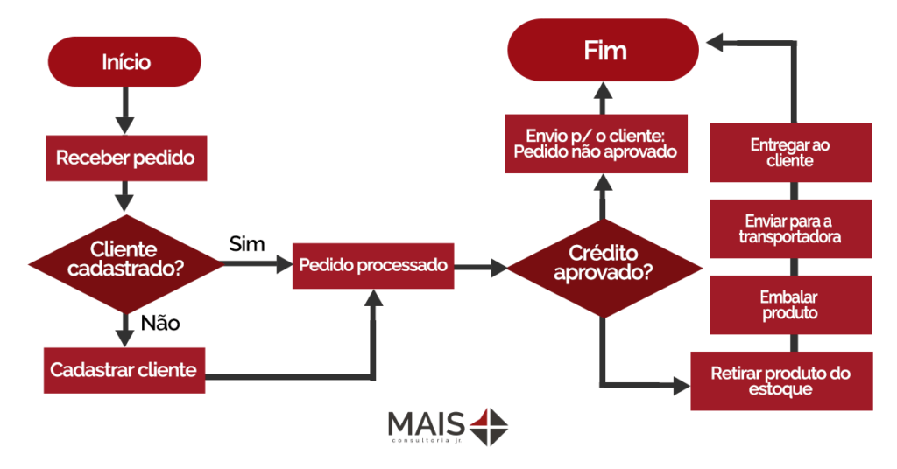
Desenvolvendo Algoritmos
Os algoritmos são descritos em uma linguagem chamada Pseudocódigo ou Português Estruturado e também através de Fluxogramas (Diagrama de blocos).
Para escrever um algoritmo precisamos descrever a seqüência de instruções, de maneira simples e objetiva.

Slide 20
Desenvolvendo Algoritmos
Regras para construção do Algoritmo:
– Usar somente um verbo por frase
– Imaginar que você está desenvolvendo um algoritmo para pessoas que não trabalham com informática
– Usar frases curtas e simples
– Ser objetivo
– Não utilizar palavras que tenham sentido dúbio
O algoritmo deve ser fácil de se interpretar e fácil de codificar.
Deve ser o intermediário entre a linguagem falada e a linguagem de programação.

Slide 21
Desenvolvendo Algoritmos
Exemplo:
– Imagine o seguinte problema:
Calcular a média final dos alunos da 3ª Série. Os alunos realizarão quatro provas: P1, P2, P3 e P4. Onde:
MEDIA = (P1+P2+P3+P4)/4

Slide 22

Desenvolvendo Algoritmos
Para montar qualquer algoritmo proposto, faremos sempre três perguntas:
a) Quais são os dados de entrada?
b) Qual será o processamento a ser utilizado?
c) Quais serão os dados de saída?
Onde temos:
ENTRADA: São os dados necessários para realizar o processamento.
PROCESSAMENTO: São os procedimentos utilizados para chegar ao resultado final.
SAÍDA: O resultado do processamento dos dados.

Slide 23
Desenvolvendo Algoritmos
O Algoritmo do problema proposto:
– Receba a nota da prova1
– Receba a nota de prova2
– Receba a nota de prova3
– Receba a nota da prova4
– Some todas as notas e divida o resultado por 4
– Mostre o resultado da divisão
Entrada dos dados
Processamento
dos dados
Resultado

Slide 24
Caracteres Básicos
São os caracteres usados na representação dos elementos de um algoritmo.
Podem Ser:
– Caracteres Alfabéticos
Letras de A à Z, incluindo K, Y e W
Caracteres Numéricos
Dígitos de 0 à 9
– Caracteres Especiais

Slide 25
Tipo de Dados
São os tipos de dados utilizados para o desenvolvimento de um algoritmo
TIPO | DESCRIÇÃO
INTEIRO | Representa valores inteiros. Exemplos: 10, 5, -5, -10
REAL | Representa valores reais (com ponto separador da parte decimal). Exemplos: 10.0, 15.5, -14.67
LITERAL ou CARACTERE | Representa texto (seqüência ou cadeia de caracteres) entre aspas. Exemplo ‘Esta é uma cadeia de caracteres’ ‘B’ ‘1234'
LOGICO | Representa valores lógicos (VERDADEIRO ou FALSO).

Slide 26
Variáveis
Nos algoritmos destinados a resolver um problema no computador, a cada variável corresponde uma posição de memória, cujo conteúdo pode variar ao longo do tempo durante a execução de um algoritmo.
Embora a variável possa assumir diferentes valores, ela só pode armazenar um valor a cada instante.
Toda variável é identificada por um nome ou identificador. Assim, por exemplo, num algoritmo para calcular a soma de dois números temos:
S = A + B
Os identificadores são A, B e S

Slide 27
Variável
Uma variável pode ser vista como uma caixa com um rótulo ou nome colado a ela, que num dado instante guarda um determinado objeto. O conteúdo desta caixa não é algo fixo, permanente. Na verdade, essa caixa pode ter seu conteúdo alterado diversas vezes.

Slide 28
Operações de E/S
Para realizar o processamento devemos fornecer os dados sobre os quais estes cálculos serão efetuados e, após o processamento, devemos visualizar os resultados destes cálculos.
Utilizamos basicamente duas instruções:
LEIA e ESCREVA
leia variável-1, variável-2, ..., variável-n
escreva expressão-1, expressão-2, ..., expressão –n

Slide 29
Pseudocódigo
Também conhecido como PORTUGOL OU PORTUGUÊS ESTRUTURADO.
Consiste na definição de uma pseudo-linguagem de programação, cujos comandos são em português, para representar algoritmos. É rica em detalhes, como a definição das estruturas de dados (variáveis, constantes, etc.) usadas no algoritmo e, por assemelhar-se bastante à forma em que os programas são escritos, permite a tradução de um algoritmo nela representado para um linguagem de programação específica.

Slide 30
Sintaxe de um Pseudocódigo
Algoritmo <nome_do_algoritmo>
<declaração_de_variáveis>
Início
<corpo_do_algoritmo>
FimAlgoritmo

Slide 31
Exemplo de um Pseudocódigo
Algoritmo CALCULA_DOBRO
Var
NUM,DOBRO: inteiros
Início
Leia NUM
DOBRO ← 2 * NUM
Escreva DOBRO
FimAlgoritmo

Slide 32
Exercício – Elabore os algoritmos em pseudocódigo para os exemplos abaixo:
1) Efetuar o cálculo para apresentar o volume de uma caixa retangular, por meio da formula:
Volume = Comprimento * Largura * Altura
2) Efetuar o cálculo para apresentar o valor de uma prestação em atraso, utilizando a fórmula:
Prestação = Valor + (Valor * (Taxa / 100) * Tempo)
3) Construa um algoritmo que receba um número, calcule e mostre o número ao quadrado e a raiz quadrada deste número.

Slide 33
4) Calcular e apresentar a área de um trapézio de acordo com a fórmula:
Trapézio = ((BaseMaior+BaseMenor)/2)*Altura
5) Efetuar o cálculo da quantidade de litros de combustível gastos em uma viagem, utilizando-se de um automóvel que faz 16Km por litro. Para obter o cálculo, utilize as fórmulas:
Distância = Tempo * Velocidade
Litros_Usados = Distancia / 16
6) Ler dois valores para as variáveis A e B, efetuar a troca dos valores de forma que a variável A passa a possuir o valor da variável B e que a variável B passe a possuir o valor da variável A. Apresentar os valores trocados.

